Slide 1
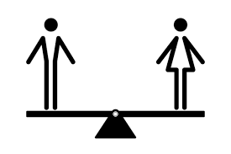
Analysez des indicateurs de l'égalité femmes/hommes en respect du RGPD
Par CLAUDE OLUKOYA

Slide 2
DEFINITION EGALITÉ PROFESSIONNELLE HOMMES / FEMMEs
Dans l’entreprise, elle désigne l’égalité de traitement entre les femmes et les hommes en termes d’accès à :
l’emploi à la formation
la mobilité
la promotion
L’égalité salariale
La non-discrimination

Slide 3
LE RGPD Il s’agit d'un règlement européen qui encadre la collecte, le traitement et la sécurisation des données personnelles. Son objéctif est de protéger les droits des citoyens européens en matière de protection de leurs données personnelles. Les 6 principes : - Ne collecter que les données vraiment nécessaires pour atteindre l’objectif - Transparence des données - Organiser et faciliter l’exercice des droits des personnes - Fixer des durées de conservation des données - Sécuriser les données et identifier les risques - Inscrire la mise en conformité dans une démarche continue
LA MISE EN CONFORMITÉ :
Anonymisation des données : nom/prénom, numéro de téléphone
Anonymisation de données état civil
Les données collectées sont strictement pour l’étude de ce projet
Une durée de conservation d’environ : 2 à 3 ans

Slide 4
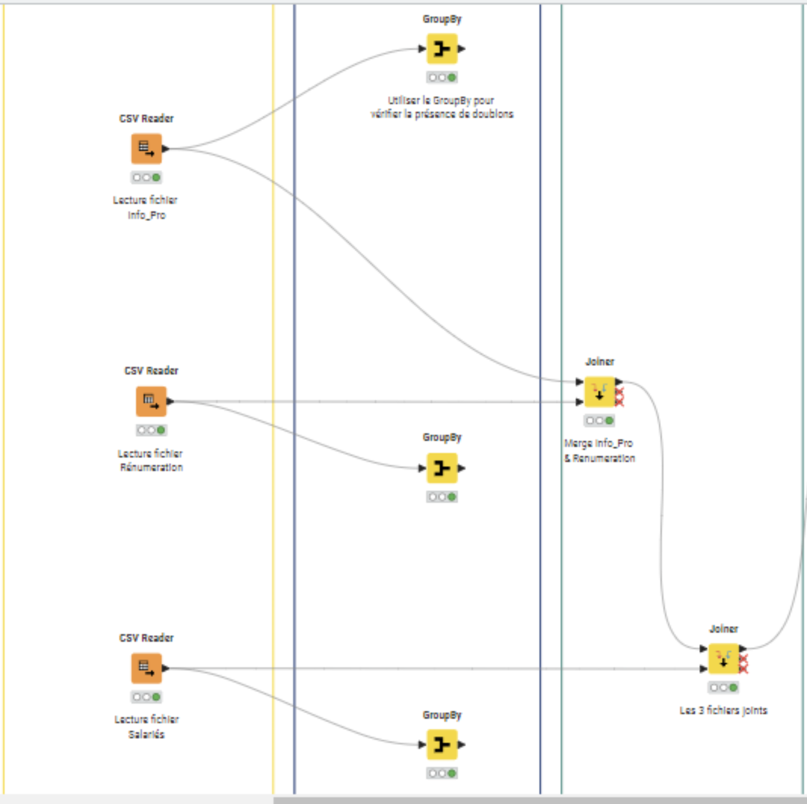
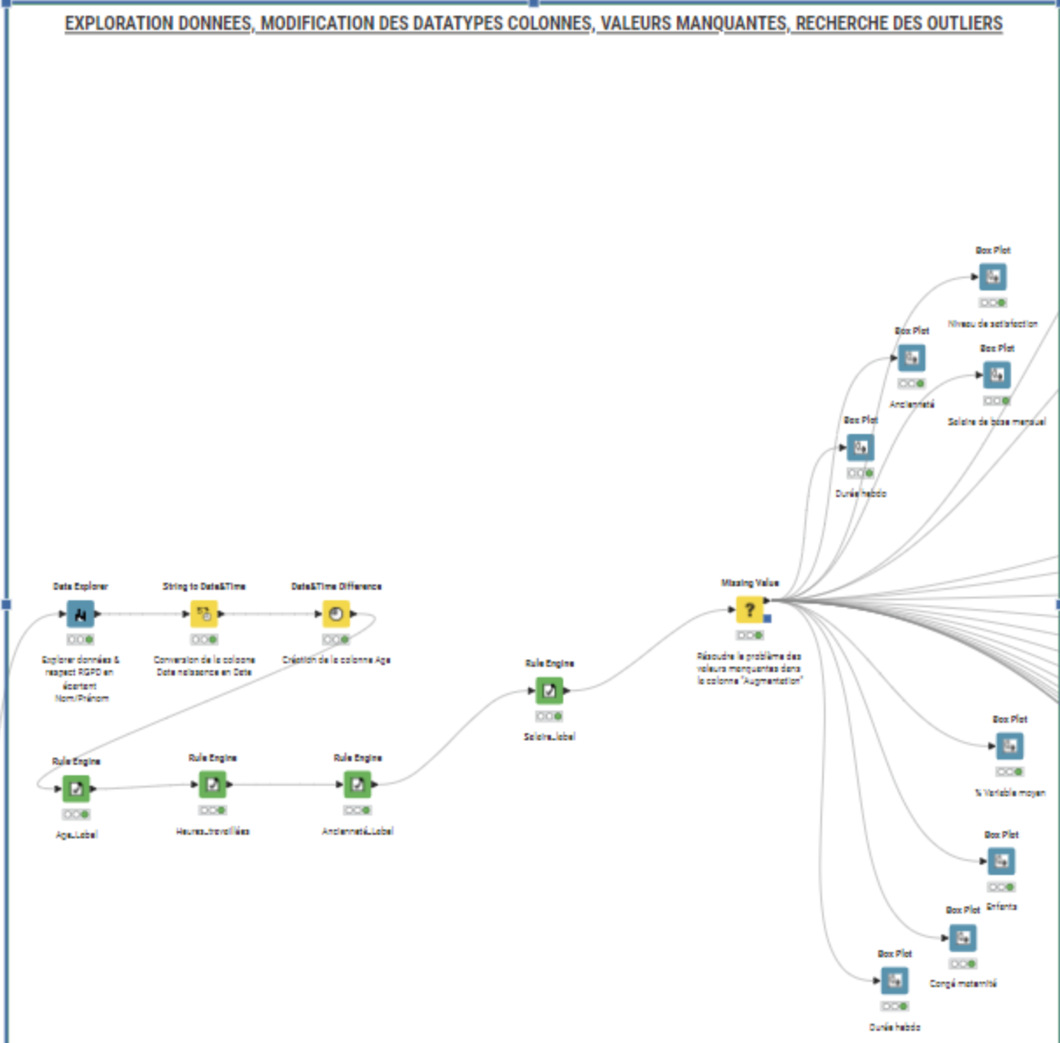
CHARGEMENT DES DONNÉES
Importation des trois fichiers csv
Vérification de la présence des doublons dans la clé primaire “id_salarié” avec le node “GroupBy”
Merge des trois fichiers
Explorer les lignes et les colonnes
Remplacement des valeurs manquantes
Changement des data types des colonnes
Création des classes pour quelques colonnes
Recherche des outliers

Slide 5
APERCU GLOBAL DES INDICATEURS

Slide 6
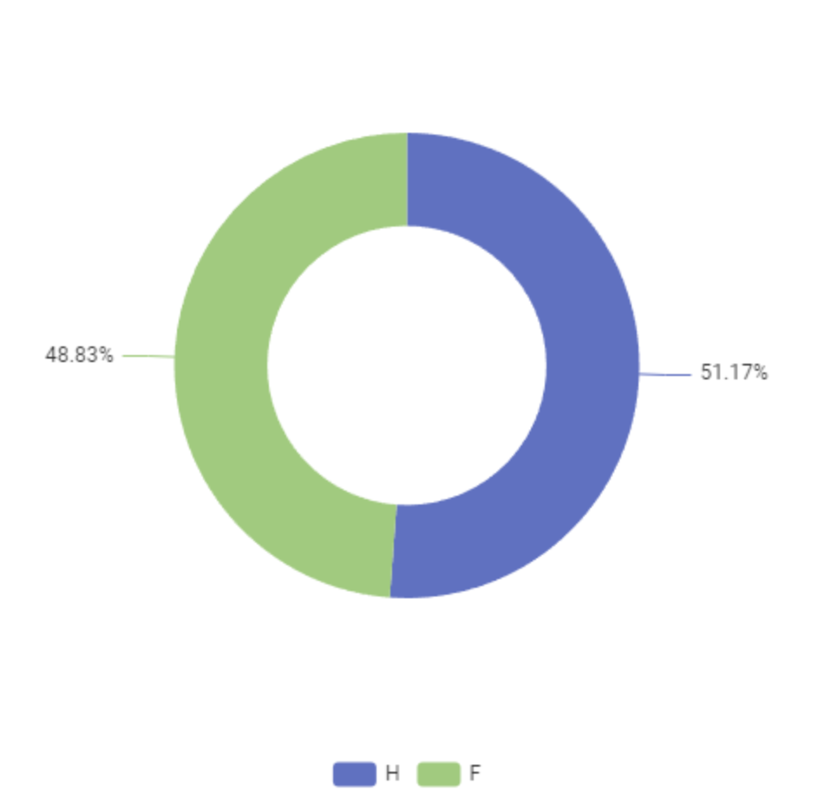
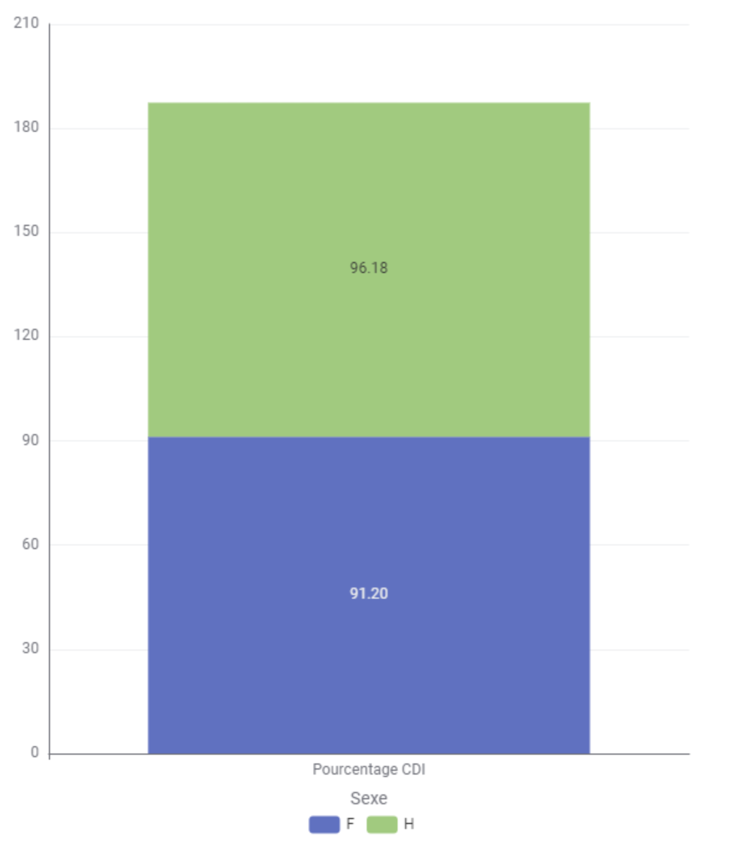
Proportion H / F H / F CONTRAT (CDI)
HommeS :131
FemmeS : 125

Slide 7
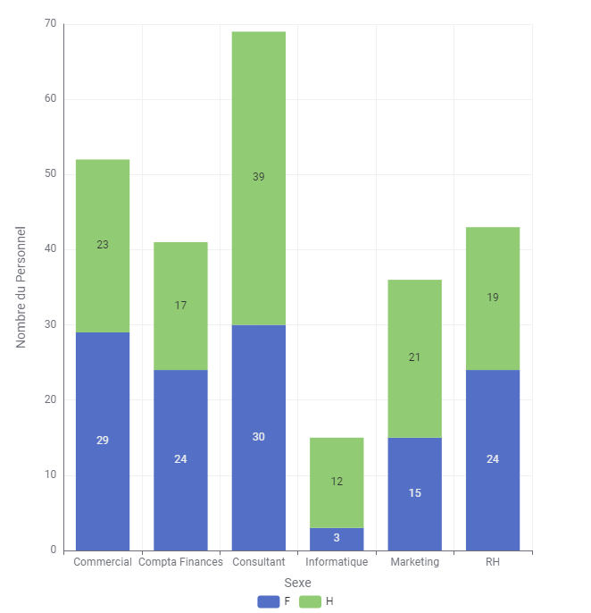
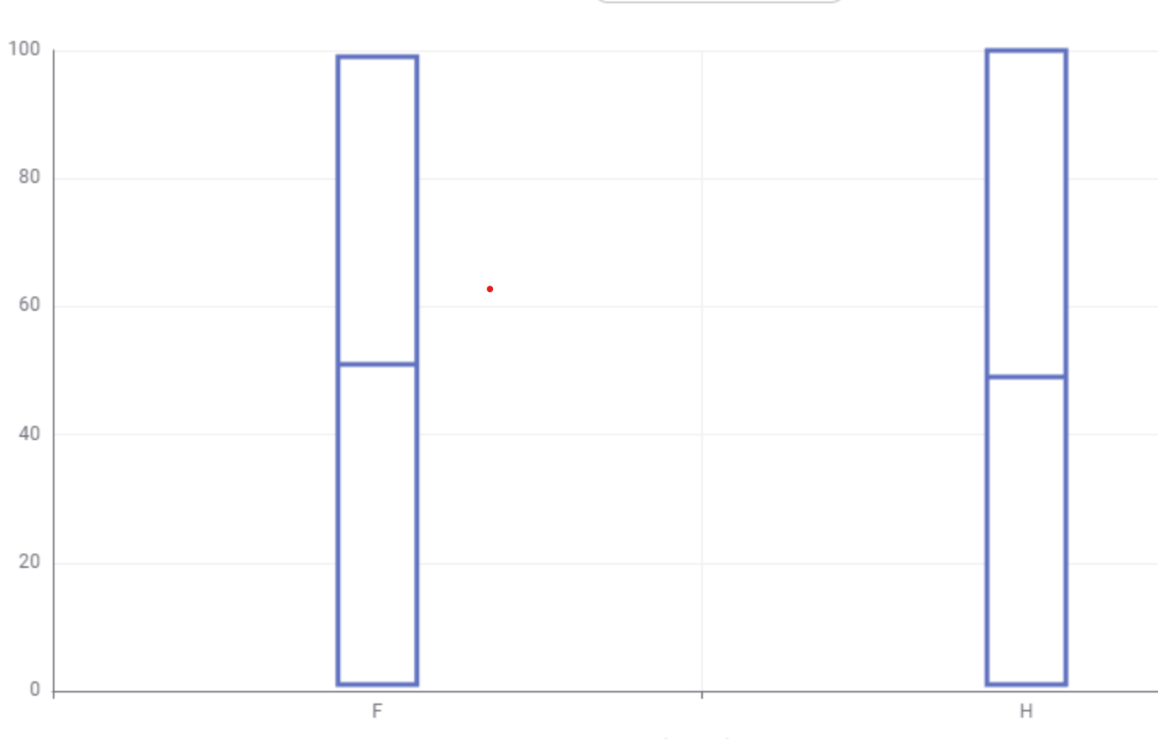
H / F PAR SERVICE NIVEAU DE SATISFACTION H / F

Slide 8
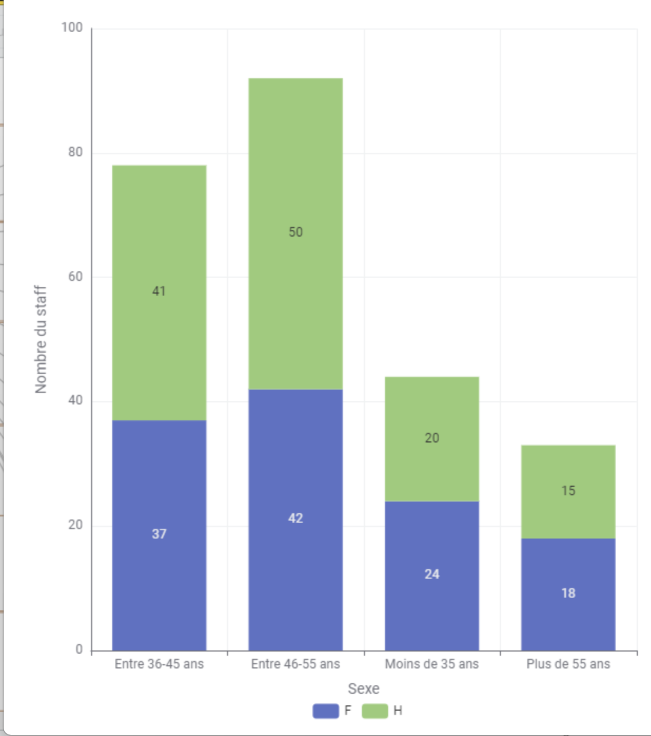
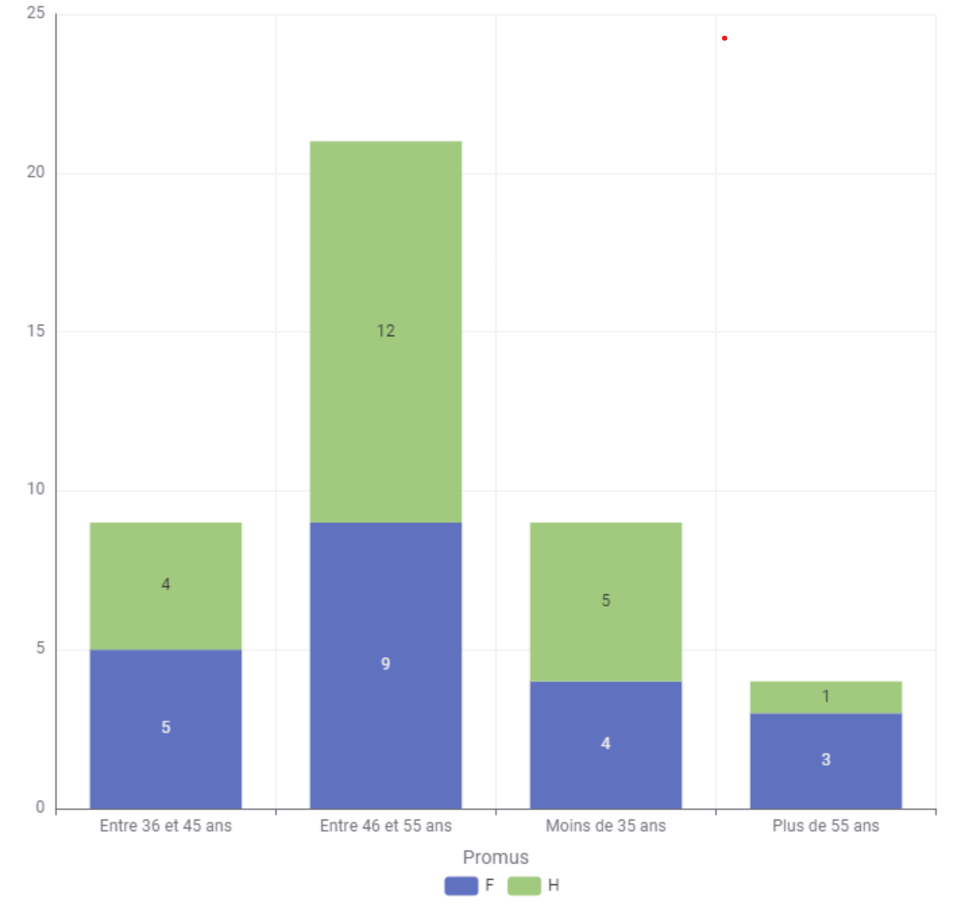
AGE H / F TRANCHE D’Age H/F PROMUS

Slide 9
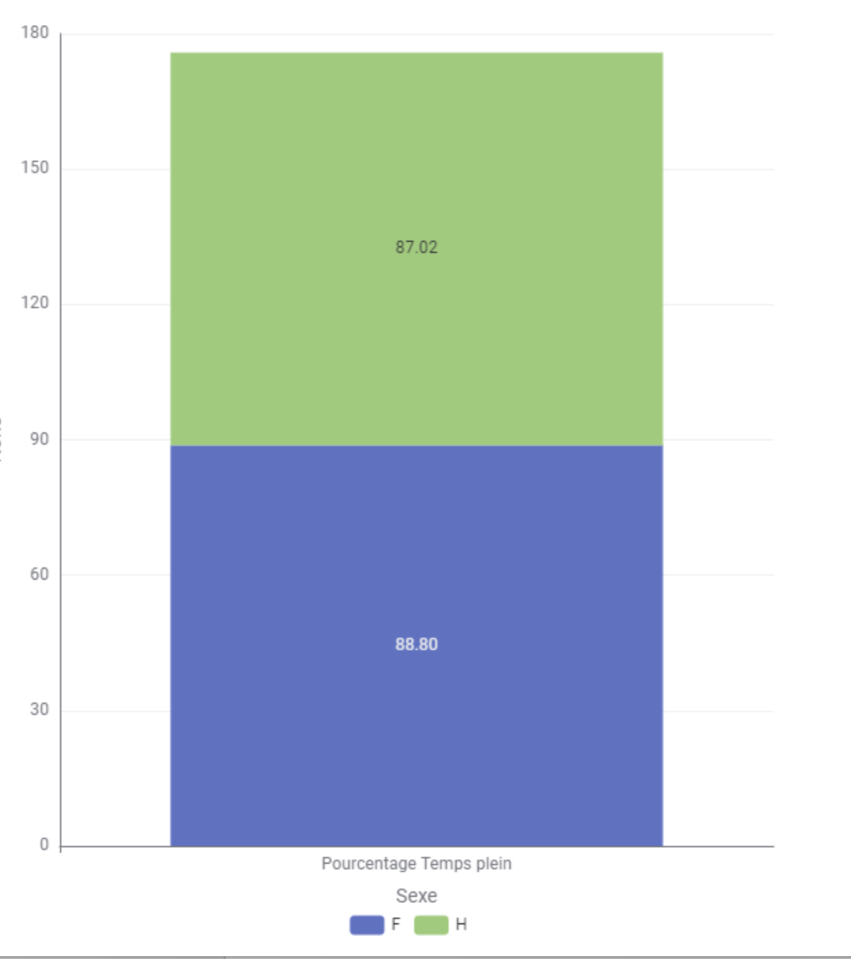
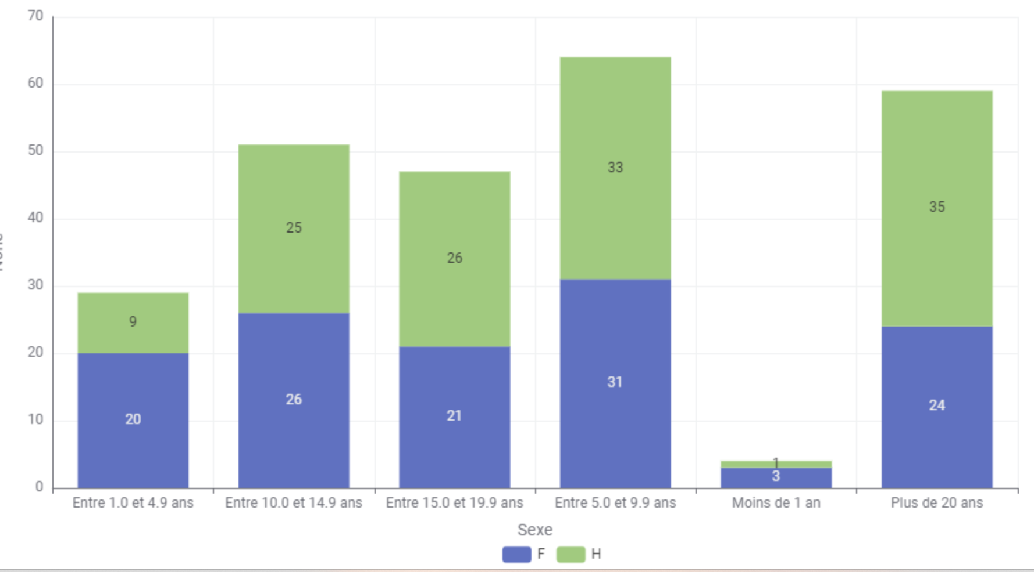
H/F Temps pleiN H / F anciennetÉ

Slide 10
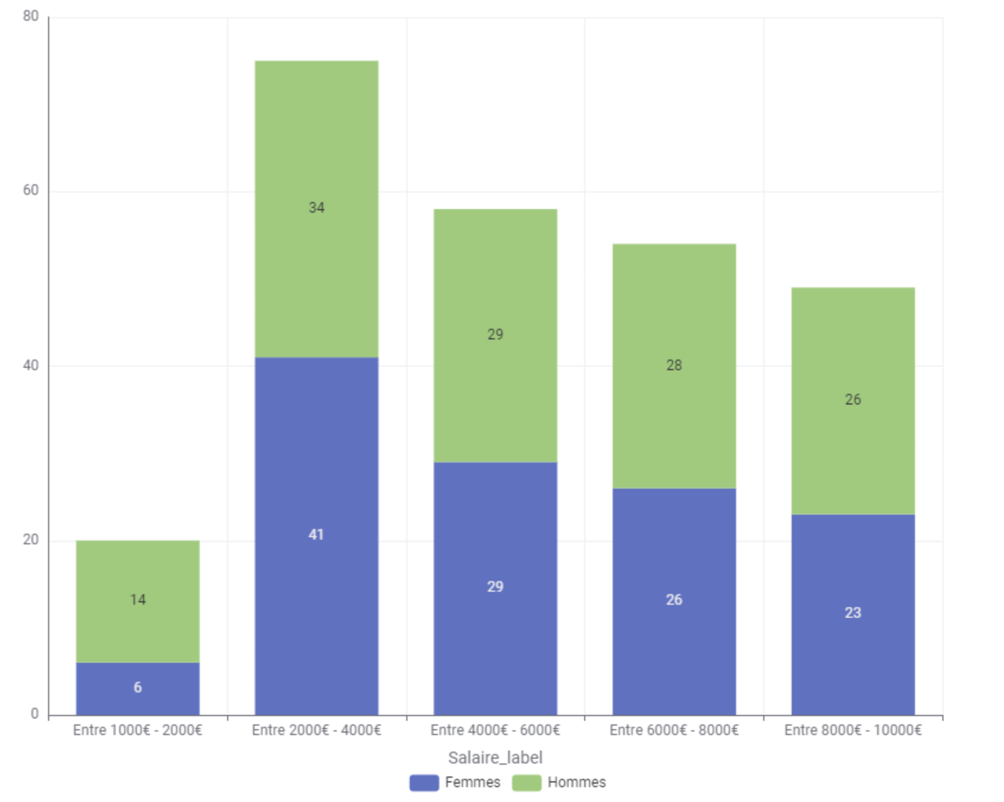
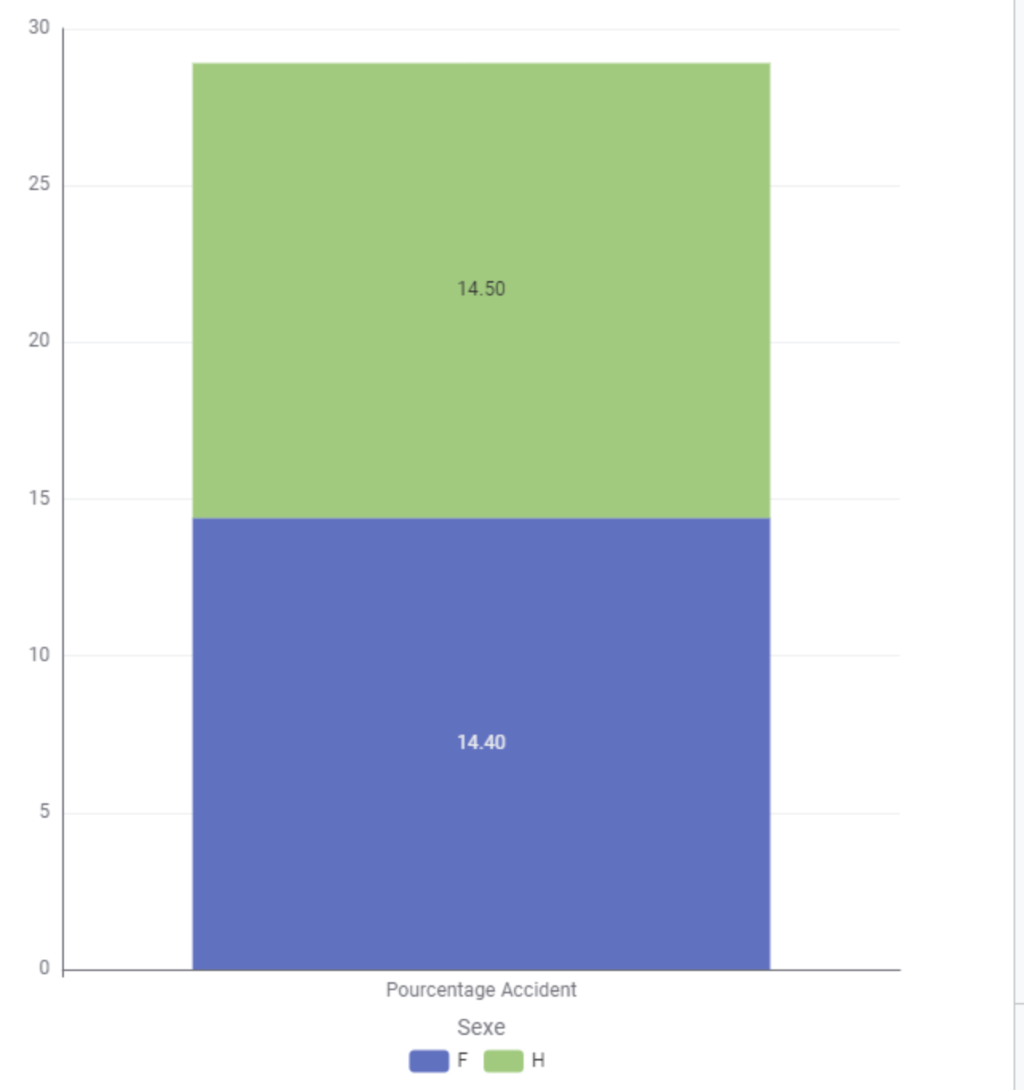
H / F CATÉGORIE DES SALAIRÉS H / F ACCIDENT DE TRAVAIL

Slide 11
INDICATEURS POUR LE CALCUL DE L’INDEX D’ÉgalitÉ

Slide 12
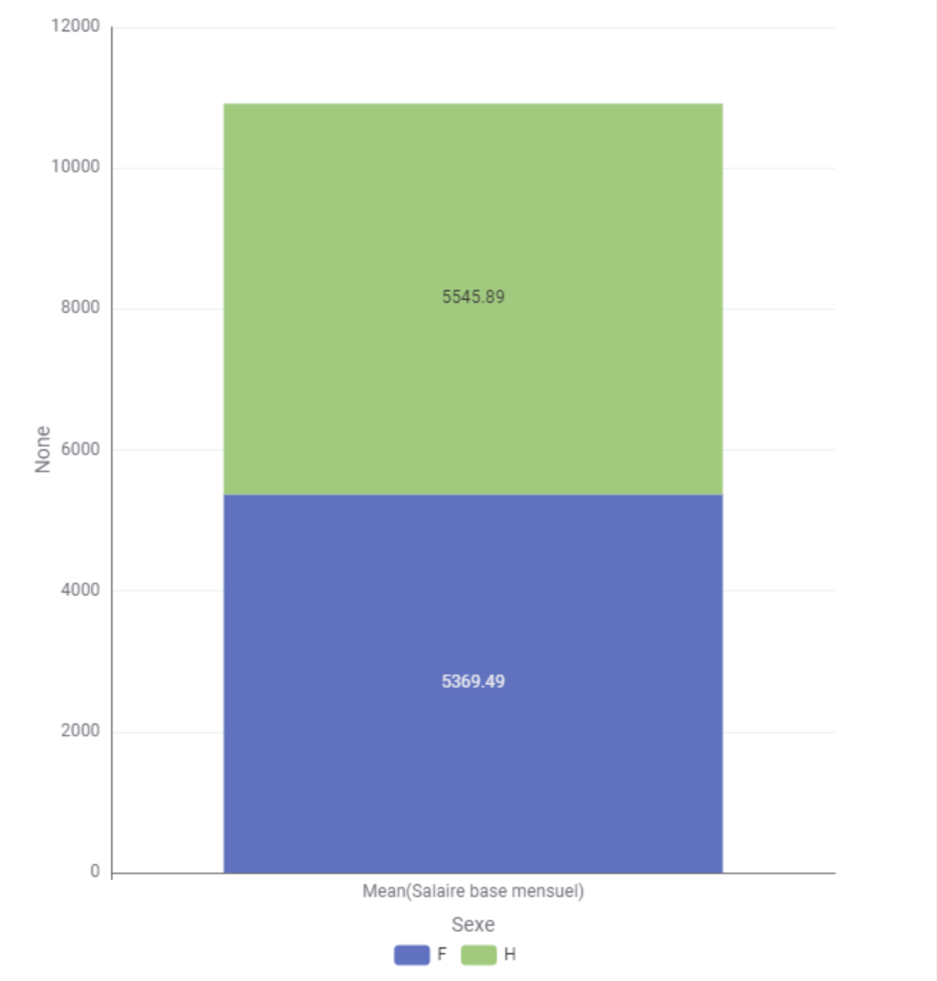
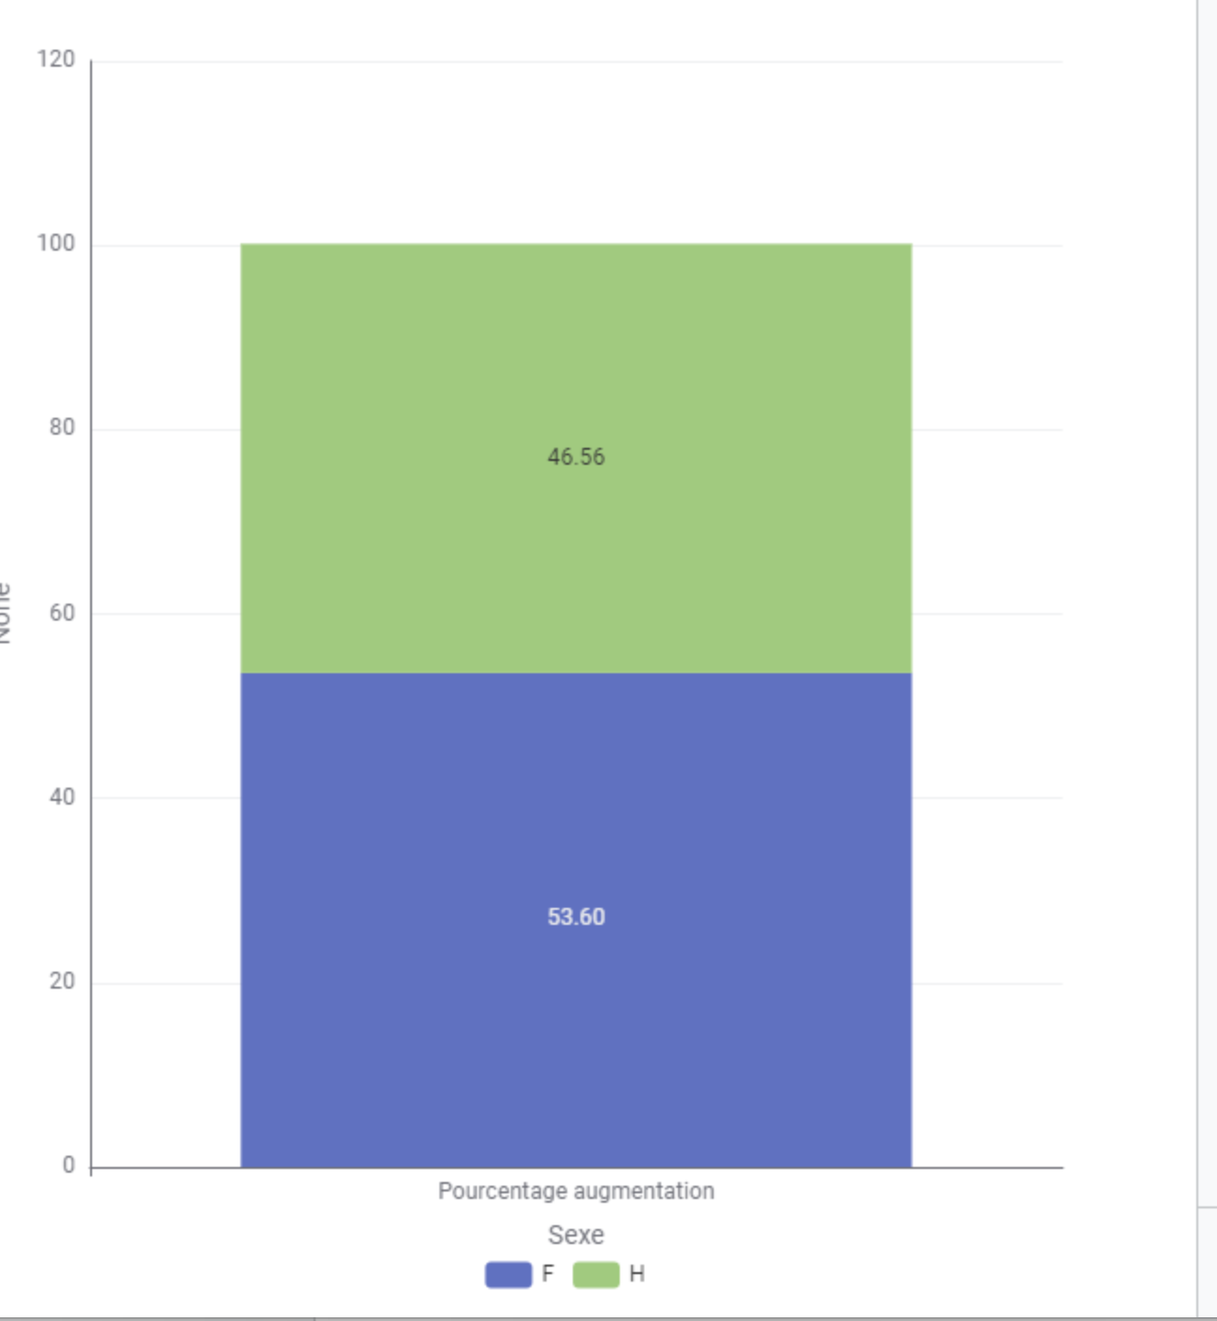
INDEX ÉCART RÉNUMÉRATION H/ f AUGMENTATION
Salaire moyen +3.2% pour les Hommes
36 points
Écart de 7% : 5 points

Slide 13
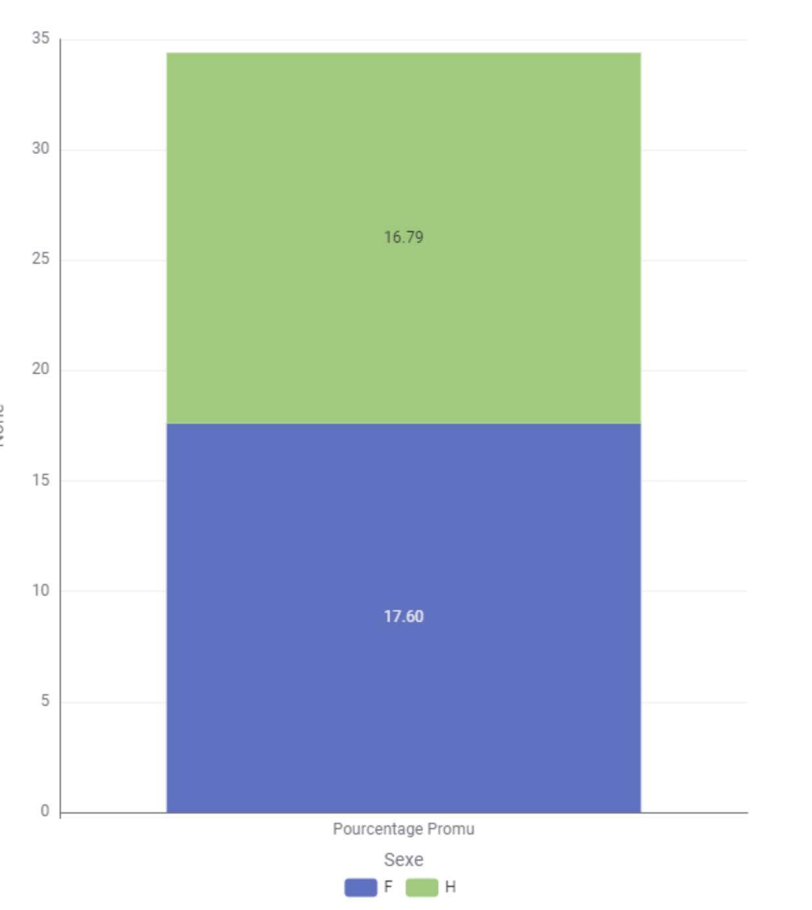
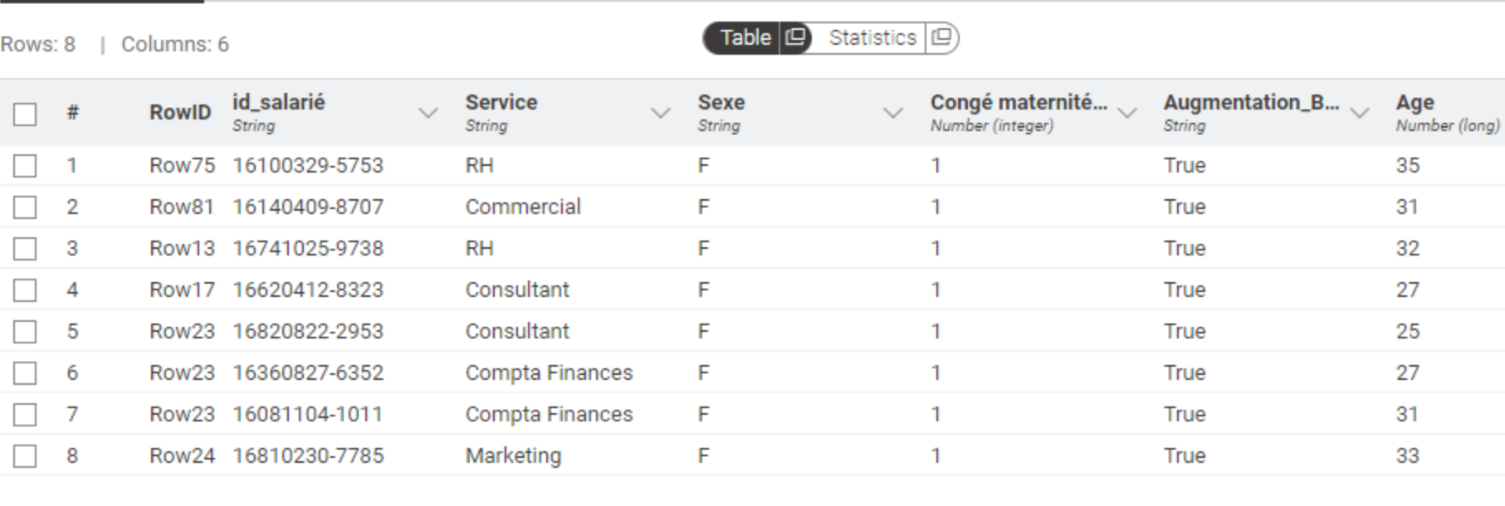
Promotion H / F SALARIÉS AUGMENTÉS AU RETOUR CONGÉ
Écart de 0.9% : 15 points 100% augmentés : 15 points

Slide 14
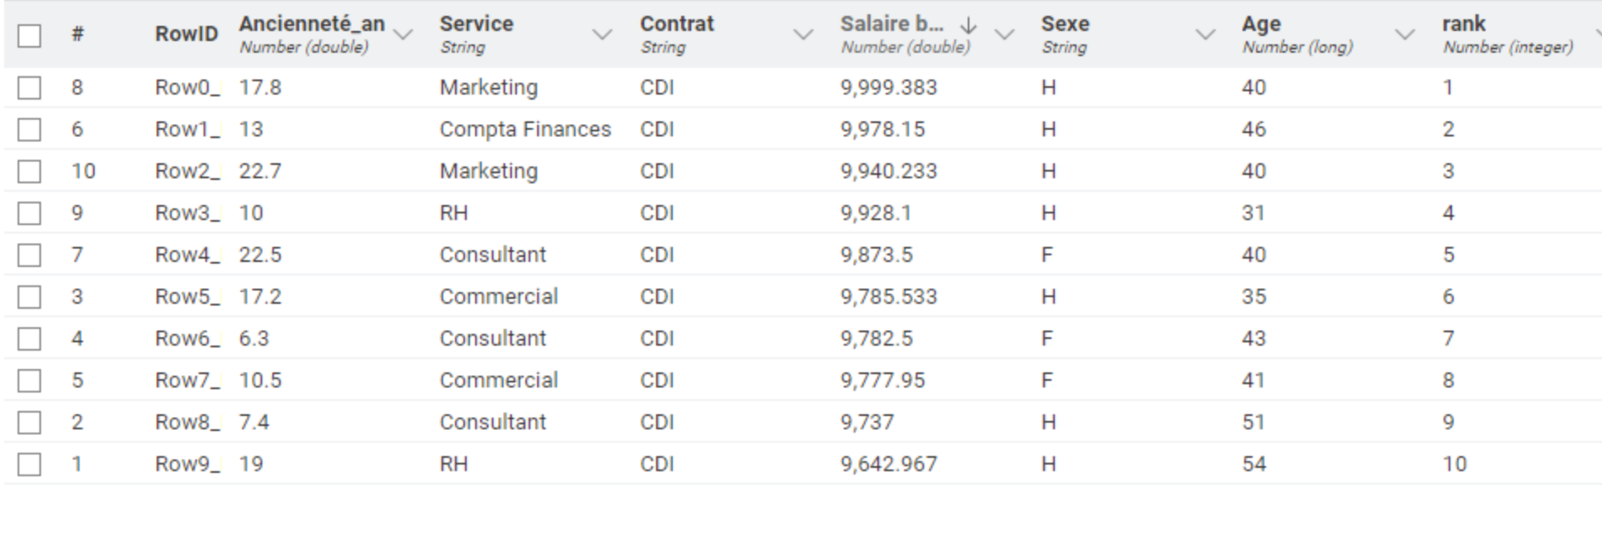
TOP 10 RÉNUMÉRATION
3 femmes représentées dans le top 10
5 points

Slide 15

CONCLUSION
Le score final est : 76 points
Puisque l’index est inférieur à 85 points, l’entreprise doit fixer et publier des objectifs de progression de chacun des indicateurs comme :
1) Mettre plus de femmes dans le top 10 salariés
2) Améliorer le salaire moyen des femmes
3) Réduire l’écart d’augmentation H/F

